Slide 1
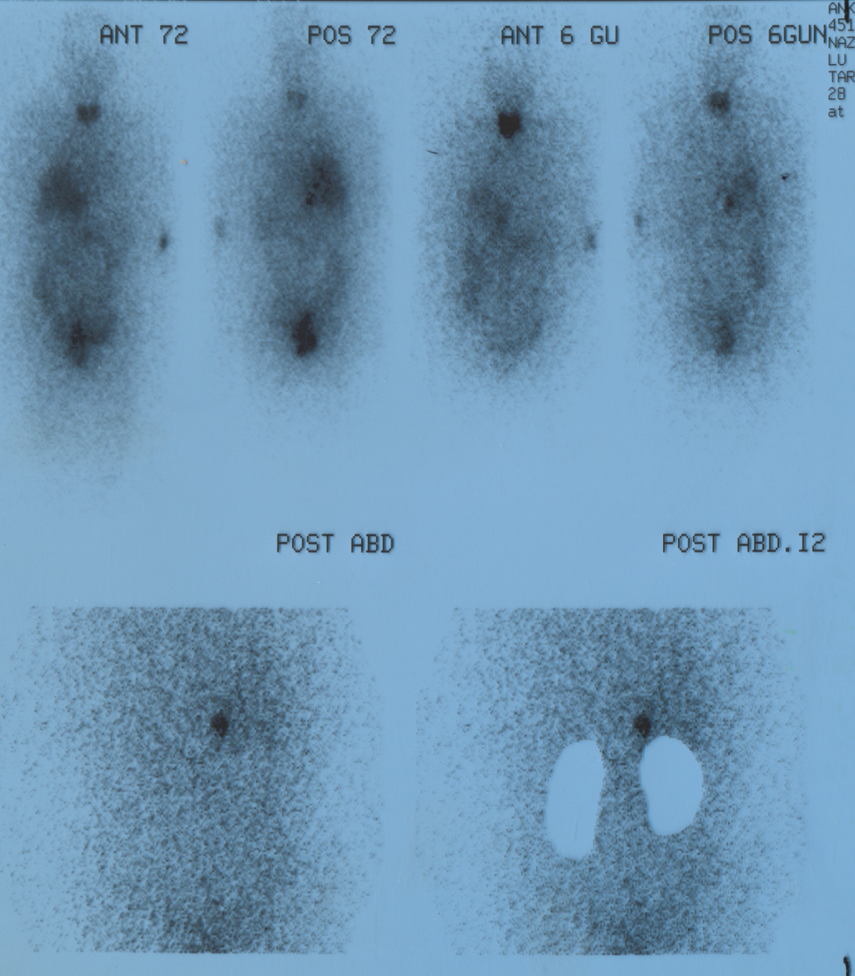
Endokrin Sistem
Adrenal Medulla Sintigrafisi
I-131 MIBG
Guanetidin analogu
Norepinefrine benzer
Sempatoadrenarjik dokularda kromaffin hücresine girer
Hücre içi katekolamin depo granüllerinde birikir
NE’den farkı postsinaptik rsp.’lere bağlanmaz ve metabolize olmaz

Slide 2
Endokrin Sistem
Adrenal Medulla Sintigrafisi (I-131 MIBG)
Duyarlılığı:%80-90
Özgüllüğü:%95-100
Endikasyonları:
Feokromositoma ve paraganglioma ile diğer lezyonlar arasında ayırıcı tanı
Malign feokromositomada ameliyat öncesi evreleme, ameliyat sonrasında kalıntı doku aranması, takipte nüks ve metastaz araştırılması
Yüksek doz İyot- 131 MIBG ile radyonüklid tedavi planlanan hastalarda lezyonlardaki MIBG tutulumunun gösterilmesi

Slide 3
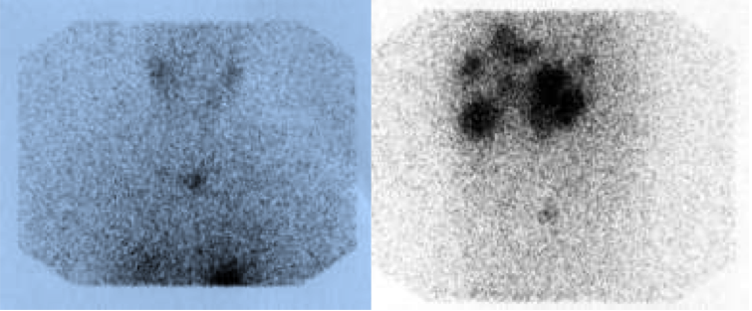
Adrenal Medulla Sintigrafisi (I-131 MIBG)
Malign paraganglioma tanılı hastada torakal vertebra ve karaciğer metastazları

Slide 4
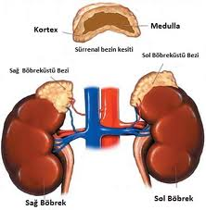
Endokrin Sistem
Adrenal Korteks Sintigrafisi
I-131 Iodometil-19-norkolesterol

Slide 5
Solunum Sisteminde Nükleer Tıp Uygulamaları
Akciğer perfüzyon sintigrafisi:
Tc-99m ile bağlı makroagregat Albümin partikülleri (Tc99m MAA) enjekte edilir.
Partiküller ilk geçişte akciğer kapiller ve prekapiller arteriyollerde geçici mikroemboli oluştururlar.
Tc99m ile işaretli enjekte edilen partikül sayısı tüm akciğerdeki arteriyollerin 1/1000’i oranındadır
Oran olarak çok düşük miktarda verildiklerinden pulmoner emboli şüphesi olan bir hastada nefes darlığı yaratmadan güvenilir olarak kullanılabilmektedirler.

